Slide 1
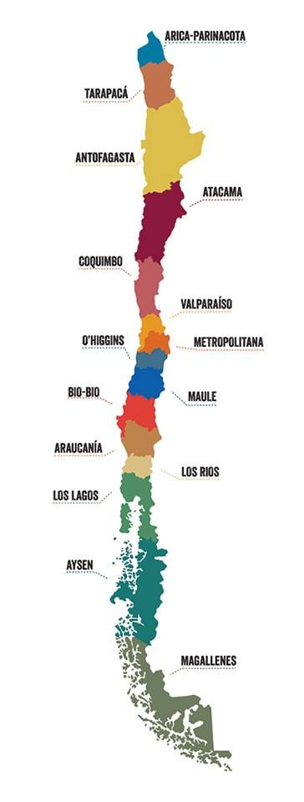
Paisajes de la zona Austral
Escuela Particular Las Naciones Nº1973
Avenida Las Naciones 800 Maipú
RBD : 25808-3 Fono: 7712401
Escuelalasnaciones1973@hotmail.com
OA 08:
Clasificar y caracterizar algunos paisajes de Chile
Profesora: Marcela Oyarce
2° Básico

Slide 2
Paisaje Zona Austral
F E C H A

Slide 3
Paisaje Zona Austral
Paisaje Zona

Slide 4
ACTIVIDAD
Responde en tu cuaderno:
¿Por qué en esta zona vive una menor cantidad de personas? Coméntale y convérsalo con un adulto.
Investiga que funciones tiene el ferri o transbordador y la Banda Ancha. Luego, reflexiona porque ayudan a las personas que viven en esta zona.

